Slide 2
Wat is Trevion?
Energieleverancier van 100% groene stroom
Onderdeel van de Trevi groep
Gevestigd in Gentbrugge
Levert energie in heel Vlaanderen
Eigen productie: 100% in Vlaanderen ➔ zon, wind en biogas

Slide 3
Niet meer zo groen achter de oren
22/09/2011: Oprichting Trevion nv
24/11/2011: Vergunning VREG
28/12/2011: Start levering aan bedrijven
01/04/2013: Start levering aan particulieren
26/02/2013: Bevestiging volledigheid dossier CWAPE
22/03/2013: Vergunning BRUGEL
01/01/2018 : Start levering aardgas aan B2B en B2C

Slide 4
100% groene stroom
Voornamelijk afkomstig uit 7 biogasinstallaties
2008: AgriKracht - Rumbeke (0,8 MW)
2009: GSL - Halle (1,1MW)
2010: AgriKracht - Moorslede (1,5 MW)
2012: Digrom Energy - Ardooie (1,5 MW)
2013: Leiestroom - Menen (4,5 MW)
2016: Digrom Energy - Ardooie (1,5 MW)
2019: Albertstroom - Grobbendonk(9 MW)
Notes:
Totale injectie door GSL en Agrikracht R en M: 23 GWh - 1% van de totale productie door biomassa

Slide 5
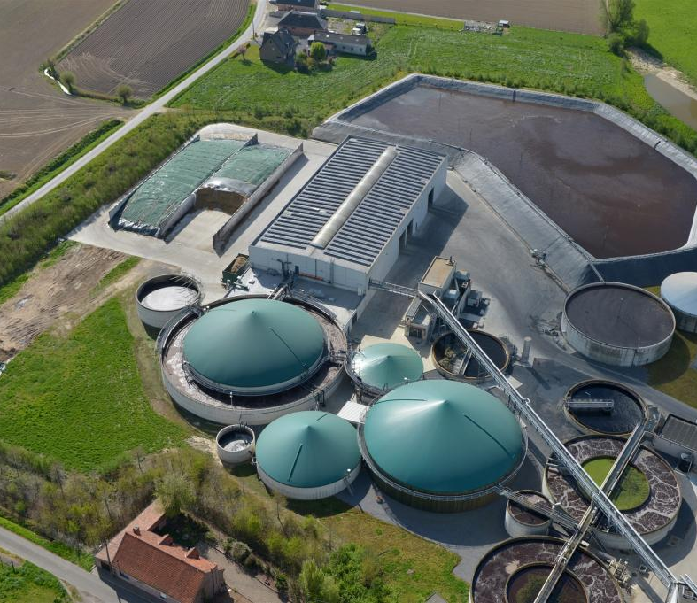
Biomassa
Digrom Energy (Ardooie)
Stroom voor 8.250 gezinnen
Van groenteresten tot energie

Slide 6
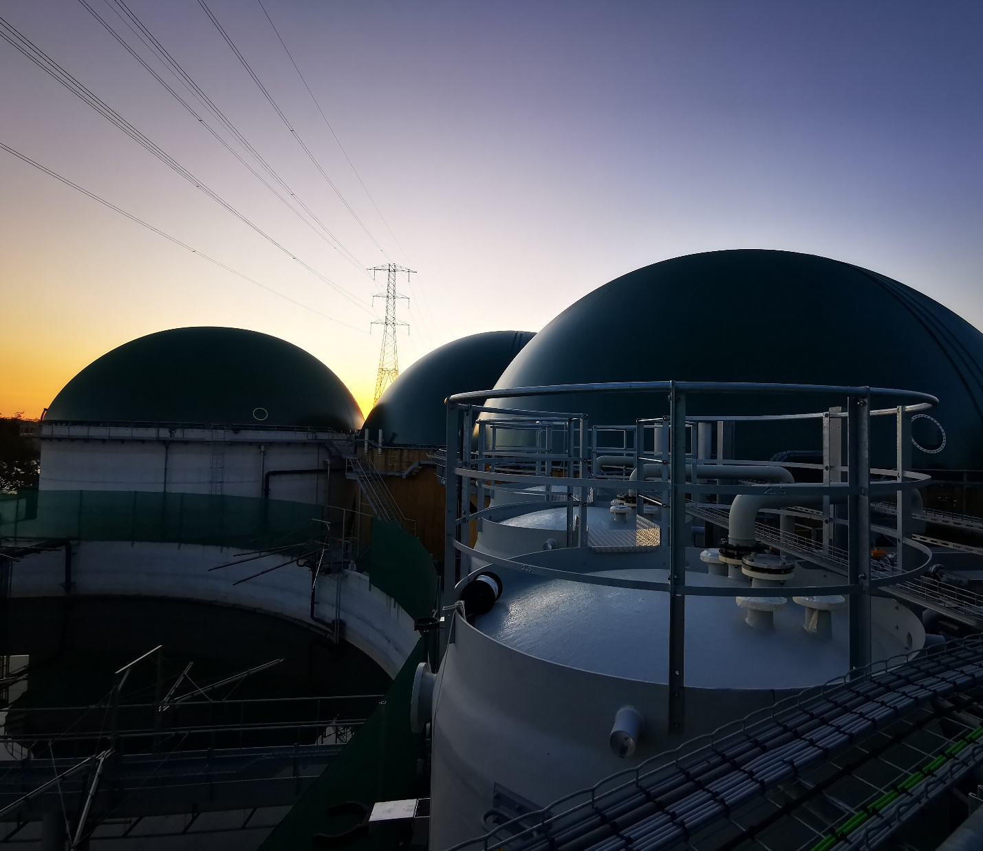
Biomassa
Albertstroom (Grobbendonk)
Stroom voor 27.625 gezinnen
30% voor omliggende industrie

Slide 7
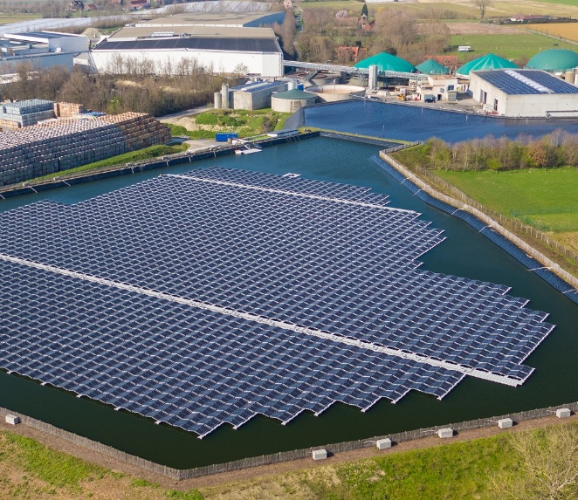
PV-installatie
Ardooie
Stroom voor 560 gezinnen
Drijvende Zonnepanelen
4.860 Zonnepanelen
Totaal vermogen van 2 MW

Slide 8
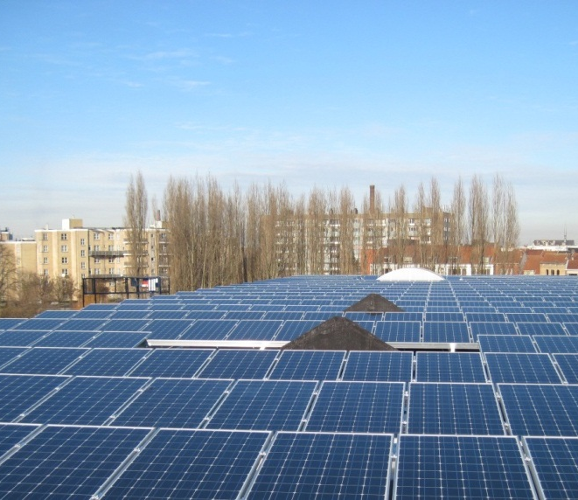
PV-installatie
Gentbrugge
Stroom voor 25 gezinnen
Kantoorgebouw Trevi

Slide 9
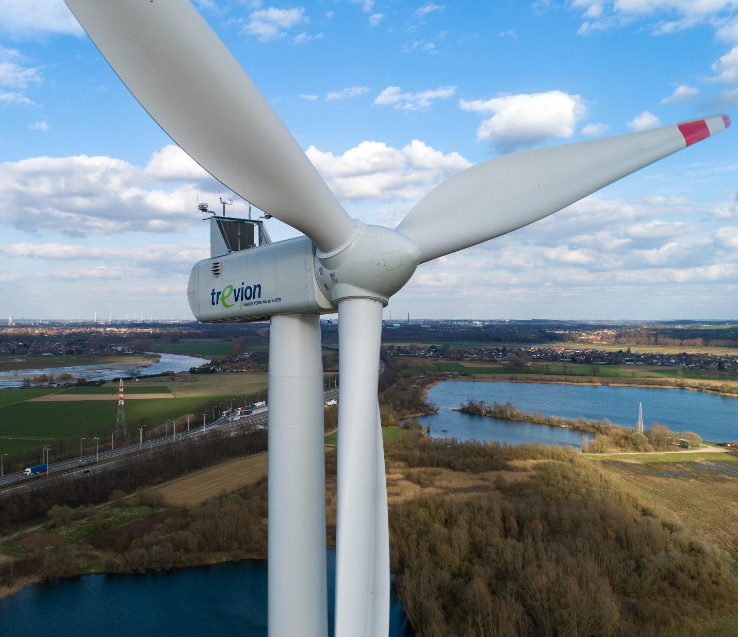
Windenergie
Participatie in windmolenpark in Menen
Capaciteit: 2 x 2,3 MW
Investering, bouw en exploitatie van 3 windmolens in Maasmechelen: 3 x 2,2 MW

Slide 10
Energiemix

Slide 11
Wie zijn onze klanten?
Particulieren
Zelfstandigen en KMO’s
Boekhandel, dokter, bakker, architectenbureau
Winkelketens, woonzorgcentra, …
Grote ondernemingen

Slide 14
Waarom kiezen voor Trevion?
Transparante, scherpe prijszetting
Vlotte overstap en persoonlijke opvolging
100% groene en lokaal opgewekte energie
Productie en consumptie in evenwicht door toenemende investeringen in groene energieprojecten
Multidisciplinaire expertise vanuit de Trevi-groep
maximumscore van 20/20!

Slide 15
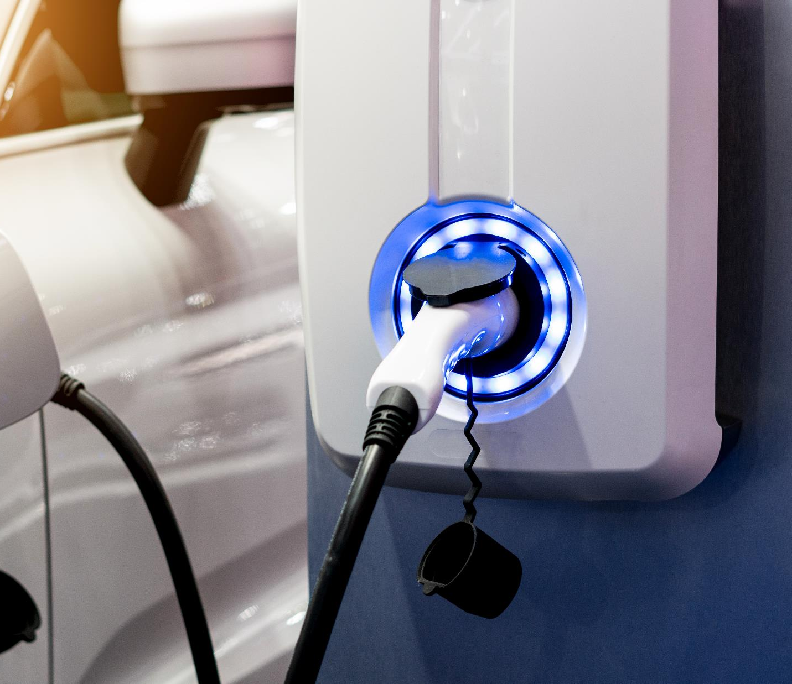
Totaalpakket van energieoplossingen
Contracten voor
Afname elektriciteit en aardgas (vast, variabel, click…)
Injectie van elektriciteit op het net
Studies voor
Haalbaarheid decentrale productie
Energieaudits, verplicht vanaf 2022 voor kmo’s
Warmterecuperatie
Realisatie & opvolging van
Zonnepanelen
Windturbines
Warmtekrachtkoppelingen
Laadpalen

Slide 16
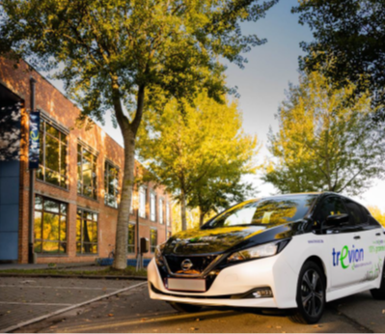
Voor verdere vragen of persoonlijke offerte - Bel naar: 09 255 70 10 - Mail naar: info@trevion.be - Surf naar www.trevion.be

